Slide 1
Загородил полнеба гений, Не по тебе его ступени, Но даже под его стопой
Ты должен стать самим собой…

Slide 2
ЛИЧНЫЕ ГРАНИЦЫ
Личные границы человека – это особая зона психологического и душевного комфорта, которая очерчивает личное пространство гармоничной жизни и развития человека. Личная граница – это частная территория, которую считается, что необходимо уважать, оберегать и защищать от посягательств других.

Slide 3
ЛИЧНЫЕ ГРАНИЦЫ
ЧТО ТАКОЕ ЛИЧНЫЕ ГРАНИЦЫ?
Личные границы – это некий свод правил, говорящий окружающим, как с вами можно обойтись, а как нельзя.
Перед тем как устанавливать свои границы, вам стоит подготовиться к двум совершенно неизбежным ситуациям.
1. Люди всегда будут прощупывать ваши границы, и, если вы позволите безнаказанно сделать что-то один раз, будьте готовы, что ситуация повторится.
2. Если у вас нет собственных границ, вы регулярно будете нарушать чужие, а это неизбежные конфликты, испорченные взаимоотношения и нервотрепки. Что происходит с человеком без личных границ? Его подстраивают под себя, используют, делают удобным, стесняют, занижают.

Slide 4
Что такое личная граница?
Личная граница — это чётко очерченная разграничительная черта между вами и окружающими вас людьми, за которую вы никого и ни при каких обстоятельствах не пустите.

Slide 5
Личные границы
Физические границы
Личные границы начинаются с материальных, телесных границ. Однако не стоит думать, что нарушение физических границ – это только прикосновения к телу против желания объекта. К физическим границам относятся также личное пространство, имущество, время и т.д.
Психологические границы
Эта сфера включает в себя мысли, чувства, решения. Психологические границы показывают нам, где наши чувства, а где — чувства других людей. Когда не установлены четкие психологические границы, то мы даем другим людям возможность делать нас ответственными за их чувства, можем чувствовать вину за чужой гнев и т.д.

Slide 6
Личные границы
Социальные границы
Социальные границы охраняют такие зоны, как обязательства (вспомните, часто ли вас вынуждают обещать что-либо, что вам делать вовсе не хочется), интимность, а именно право самому определять стиль и глубину общения, статус, то есть вопросы субординации.
Духовные границы
Очень часто атакуются духовные сферы, к которым относятся нравственные ценности, духовные принципы, убеждения, вопросы, связанные с религиозностью, вопросы о смысле жизни, тайны и секреты. И наконец, все вопросы, связанные с совестью, – это тоже духовная область жизни человека. Духовные границы охватывают наши убеждения, ценности, нравственные критерии. Когда нет четких духовных границ, то другие могут навязать нам свои убеждения, заставить сделать что-то такое, что не согласуется с нашей личной этикой.

Slide 7
ЗОНЫ ЛИЧНОГО ПРОСТРАНСТВА

Slide 8
Зоны личного пространства
Интимная зона. Из всех зон эта самая главная, поскольку именно эту зону человек охраняет так, как будто бы это его собственность. В основном разрешается проникнуть в эту зону только тем людям, которые находятся в тесном эмоциональном контакте с ним.
Личная зона - это зона знакомств и общения. Друзья и далекие родные допускаются в эту зону, так же, как и хорошие знакомые, коллеги по работе.
Социальная зона. Зона чужих людей. Например, водопроводчик или плотник, пришедшие заняться ремонтом в нашем доме, почтальона, нового служащего на работе и от людей, которых не очень хорошо знаем.
Общественная зона –зона публичная. Мы никак не реагируем и не относимся к людям в этой зоне. Это зона равнодушного наблюдения.

Slide 9
Как только вы поймете потребности, которые формируют ваше поведение, вы сможете вернуть себе контроль над своей жизнью. Вы увидите, что можно создавать новые модели поведения, шаблоны и двигаться к достижениям в своей жизни.

Slide 10
Ассертивность
–это умение чувствовать себя уверенно вне зависимости от мнения окружающих и при этом быть в гармонии с другими людьми.

Slide 11
Возможность делать всё это – одна из составляющих здоровой и счастливой жизни.

Slide 12
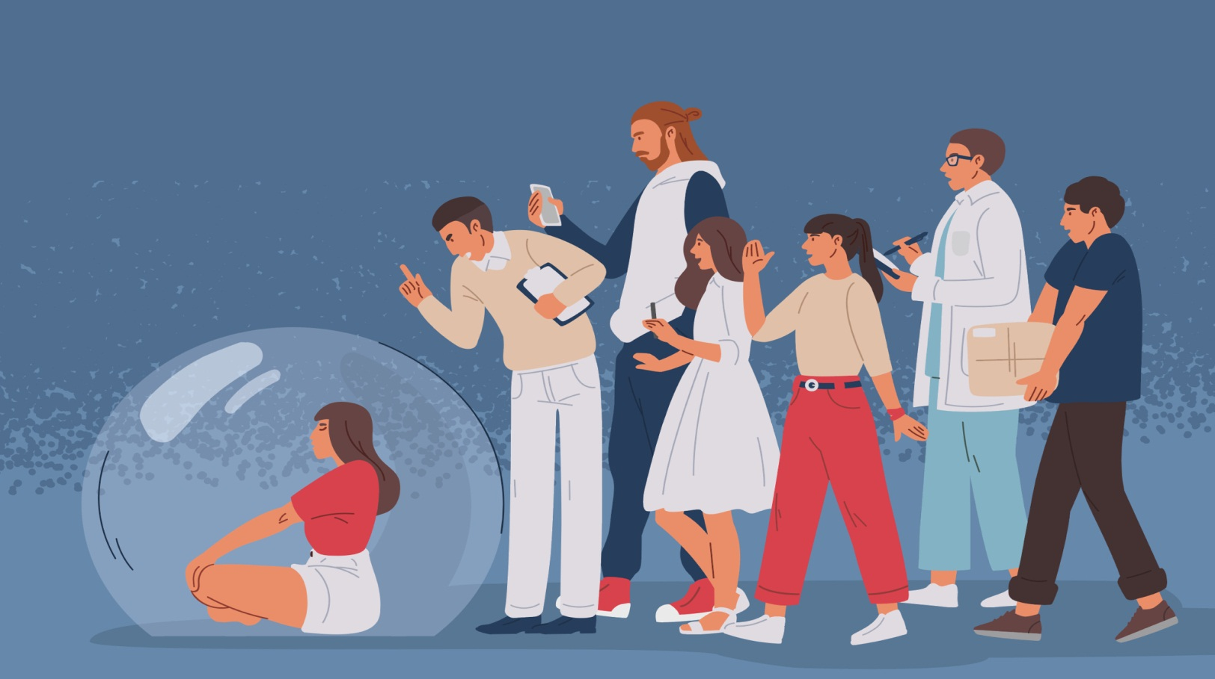
Как понять, что у меня всё хорошо с ассертивностью?
Быть ассертивным значит комфортно чувствовать себя, общаясь с людьми разного уровня близости:

Slide 13
модель ассертивного поведения Мануэль Смит
1) Я имею право оценивать собственное поведение, мысли и эмоции и отвечать за их последствия
2) Я имею право не извиняться и не объяснять свое поведение
3) Я имею право самостоятельно обдумать, отвечаю ли я вообще и если да, то до какой степени за решение проблем других людей
4) Я имею право изменить своё мнение
5) Я имею право ошибаться и отвечать за свои ошибки
6) Я имею право сказать: «Я не знаю»
7) Я имею право быть независимым от доброжелательности остальных и от их хорошего отношения ко мне
8) Я имею право принимать нелогичные решения
9) Я имею право сказать: «Я тебя не понимаю»
10) Я имею право сказать: «Меня это не интересует»

Slide 14
Обычно агрессивно или пассивно ведут себя люди с заниженной самооценкой, и обе эти позиции заведомо проигрышны.

Slide 15
Ассертивные люди показывают другим, как они хотели бы, чтобы с ними обращались. Они самодостаточны.

Slide 16
Советы тем, кто не знает, как правильно отказать, как научиться говорить нет
1. Не отвечайте сразу.
2. Взвесьте все «за» и «против».
3. Подумайте, как отказать человеку не обидев его.
4. Уважайте себя.
5. Выполняйте просьбу с хитрецой или переводите ее в шутку.

Slide 17
С ЧЕГО НАЧАТЬ?
РАЗУМНОСТЬ
Первое и самое главное, что нужно понять, – вы устанавливаете свои собственные правила, а не рассказываете другому человеку, как ему жить.
ПОСЛЕДСТВИЯ
Человек должен понимать последствия, которые нагрянут, если он нарушит ваши границы.
ВЗАИМНОСТЬ
Не поступайте с людьми так, как не хотите, чтобы поступали с вами. Не нарушайте личные границы окружающих.
ЗАЩИТА
Руководствуйтесь принципом «я не наказываю тебя, я защищаю себя».

Slide 18
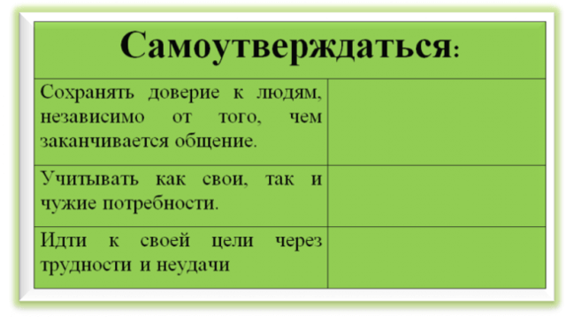
Составьте табличку и пропишите в ней ваше представление о самоутверждении.
Проложите список, далее пронумеруйте по значимости для вас, что наиболее важно, где самое важное это №1, и так далее. Теперь у вас есть ваше собственное понимание того, что значит для вас самоутвердиться. К тому же, у вас есть приоритетное понимание, с чего начинать и к чему идти, а это ценно.

Slide 19
что может мешать вам утвердить свою уверенность в себе: это парализующие мысли.
Составьте табличку, и впишите туда четыре суждения о какой-то часто повторяющейся у вас в жизни ситуации или развитии ситуаций. Например, вы не можете выступать на публике
Анализ своих парализующих мыслей способствует развитию вашей ассертивности. Как только вы осознаете страхи, которые живут только в ваших мыслях, вы сможете проработать эти страхи, разложив их на три элемента: ощущения, потребности, действия.
Суждения о себе
Суждения о другом
Страх негативных последствий
Прописные истины, шаблоны, обобщения

